Slide 1












«Автоматизированная система регистрации и обработки данных фактических режимов работы тепловой установки»

Slide 2
Актуальность проекта
В проекте решается актуальная задача – создание универсального устройства передачи и регистрации данных с устройств управления тепловыми установками.
Реализуемый проект входит в НТИ России, а именно в рынок Технет по направлению промышленность – BIG-Data и индустриальный интернет: сбор, хранение и использование данных.

Slide 3
Актуальность проекта
Применение данного продукта дает возможность обеспечить инженерно-технический персонал современным инструментарием контроля, обработки, хранения и анализа технологических данных при минимальных финансовых и временных затратах на модернизацию оборудования

Slide 4
Проблема
Экономические проблемы
- оборудование не соответствует современному техническому уровню;
- значительные финансовые и временные затраты на модернизацию оборудования;
- отсутствие у инженерно-технического персонала современных инструментов контроля, обработки, хранения и анализа технологических данных.
Технологические проблемы
- применяется оборудование, которое удовлетворяет производственной технологии, но частично устарело или имеет не работающее оборудование фиксации данных,
- применяется уникальное оборудование с устаревшим или не работающим оборудованием фиксации данных,
- применяется оборудование, аналоги которого отсутствуют по причинам санкций или не доступности в текущей обстановке,
- применяется оборудование, производитель которого прекратил существование на рынке.

Slide 5
Проблема
Ключевые недостатки существующих на рынке решений
не приспособленности решения к конкретной технологии производства,
решение является базовым и не отвечает всем требованиям клиента,
решение не позволяет фиксировать все необходимые для технологии параметры работы тепловой установки,
решение не позволяет учитывать особенности быстро или медленно протекающих процессов в установках.

Slide 6
Решение
Предлагается:
внедрение в оборудование сенсоров, измерительных и телекоммуникационных устройств в совокупности с информационными устройствами хранения и обработки данных
разработка программного обеспечения
введение автоматического управления
внедрение системы мониторинга и оповещения
Постпродажные работы:
Проведение регулярного технического обслуживания
Проведение обучения и обучающих программ

Slide 7
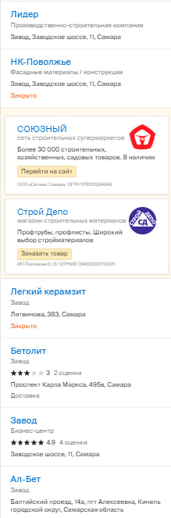
Рынок
Работа осуществляется в сегменте рынка В2В.
В Самаре минимально имеется потенциальных клиентов – 8.
В Самарской области – около 24.
В России – >100
Возможность масштабирования технологии - на аналогичном оборудовании, не относящемся к тепловому.

Slide 8



Конкуренты
Название | Что производят | Где используют | Ссылки
ТЕРМОДАТ | Продукция Термодат | Приборостроительное предприятие «Системы контроля» специализируется на разработке, производстве и продаже приборов для автоматизации промышленных производств. | https://termodat.ru/
НОВЫЕ ТЕХНОЛОГИИ | Терморегуляторы, измерители температуры, влажности, вакуума и др. | Оборудование Термодат используется в различных промышленных производствах: автоматика зданий, управление хлебопекарной печью, терморегулирование в теплицах и овощехранилищах и др. | https://termodat.nt-rt.ru/
ИнСАТ | Промышленная автоматика для решения различных производственных задач | ИнСАТ предоставляет комплексные услуги по разработке, внедрению и обслуживанию систем автоматизации для любых отраслей промышленности, энергетики и ЖКХ. | https://insat.ru/

Slide 9
Конкурентные преимущества
  Применение устройства регистрации для оборудования разных производителей как по отдельности, так и в рамках одной системы
  Обеспечение функций контроля, архивации, долгосрочного хранения данных, при необходимости - функций управления
  Снижение цены за счет применения отечественного оборудования общепромышленного назначения

Slide 10
Бизнес - модель
Монетизация проекта:
- изготовление и установка оборудования под ТЗ конкретного заказчика,
- сервисное обслуживание;
обслуживание аналогичных устройств, установленных другими производителями.
Предварительная стоимость комплекса услуг и оборудования – 150 тыс. руб.

Slide 11


Текущие результаты
Общая структура построения автоматизированной системы регистрации и обработки данных фактических режимов работы тепловой установки
Общие показатели результатов работы над проектом:
Состояние проекта: TRL 2 (Сформулирована техническая концепция, установлены возможные области применения разработки)
Рассчитана коммерческая цена комплекса продукции и услуг: 150 тыс.руб.*
Сформулированы основные пункты технического задания на проектирование
USB/Ethernet
АЦП
RS485
Преобра-зователь
ПК
ПО
Печь
Регулятор
Внешние носители
Облачные хранилища
Вариант построения системы 1
Печь
Регулятор
Ссылки на материалы
RS485
Преобра-зователь
Ethernet
Комму-татор
ПК
ПО
Расчет
коммерческой цены
Техническое
задание
Печь
Регулятор
Внешние носители
Облачные хранилища
RS485
Преобра-зователь
Ethernet
Вариант построения системы 2
https://fas2204.ru/akselerator-2023#cena
https://fas2204.ru/akselerator-2023#tz
* Расчет проведен для 1 варианта построения системы, т.е. для использования системы в отсутствии выходов RS485 оборудования для ОДК Кузнецов или НИИ Керамзит

Slide 12





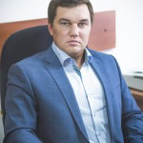
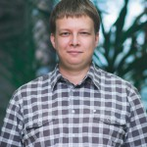
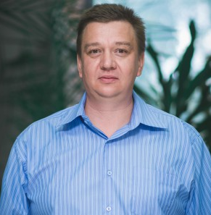
Команда
Андрей Коваль
Даниил Амшонков
Игорь Есин
Илья Баширов
Лидер, проджект менеджер
Аналитик
Разработчик
Экономист
Галицков Константин Станиславович
Дуданов Иван Владимирович
Фадеев Александр Сергеевич
Ленивцев Александр Геннадьевич
Консультант
Консультант
Руководитель
Консультант

Slide 13
Планы развития
Ознакомление с оборудованием, изучение паспортов приборов, создание плана работ
- проработка проекта,
- подготовка списка необходимого оборудования и др. материалов,
- подписание ТЗ
- закупка, сборка и настройка оборудования,
- приобретение и настройка ПО
Предварительные испытания, формирование замечаний
Устранение замечаний, доработка конструкции
Эксплуатационные испытания
январь
2023 г.
март
2024 г.
май
2024 г.
декабрь
2023 г.
февраль
2024 г.
апрель
2024 г.

Slide 14
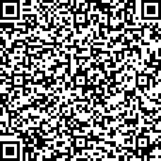
Контакты
«Автоматизированная система регистрации и обработки данных фактических режимов работы тепловой установки»
https://samgtu.ru/maes
Сайт
Телефон
email
+7 (846) 339-14-37
maes@samgtu.ru

